Slide 1


تكنولوجيا إنتاج الملابس3
"الفرقة الرابعة« المستوى الخامس»
إعــــــــــــــــــداد
د/ أحمد فهيم البربرى
Ahmed.elbarbary@fapa.bu.edu.eg

Slide 2
المحاضرة الاولى

Slide 3
التطورالتاريخى لإدارة العمليات الإنتاجية :
ولقد كانت للإدارة العلميات scientific management جذور منذ بداية الثورة الصناعية فى منتصف القرن الثامن عشر وبدأعلم الإدارة فى الظهور كنظام مستقل فى التطور إلى أن اتخذ شكل خاص به فى أواخر القرن التاسع عشر وأوائل القرن العشرين وتحقق له النضج بعد الحرب العالمية الثانية .
ويعتبر آدم سميث أول من اهتم بإدارة الإنتاج واقتصادياته فى عام 1776عرض فى كتابه المسمى ( ثروات الأمم) مزايا تقسيم العمل الثلاثة وهى:
تنمية المهارات نتيجة قيام كل فرد بتأدية جزء معين من العملية الإنتاجية لمرات متعددة ومتكررة خلال اليوم الواحد .
التخلص من الوقت الضائع لعدم قيام العمال بالانتقال من عملية إنتاجية إلى أخرى .
استخدام الآلات والعدد المتخصصة لأداء العمليات الإنتاجية المطلوبة
ويعتبر نظالم (تيلور ) ونظام (هنرى فايـول ) من الأنظمة التى اعتمدت فى تنظيم العمل ورفع الكفاية.

Slide 4
نظام تايلور F.W.Taylorاعتمد على اساسين هما
نظام تايلور
اكتشاف الطريقة المثلى وتحديد الوقت المناسب لأداء العمل
تقسيم العمل بين الإدارة والعمال

Slide 5
نظام هنرى فايول
السلطة والمسئولية
التأديب
تقسيم العمل
وحدة التوجيه
المكافآت
المركزية.
النظام والتدريب.
العدالة.
استقرار الأفراد
المبادرة:
روح الفريق

Slide 6
الإنتاجية :
هى المؤشر الذى يمكن بواسطته معرفة مدى أستغلال عناصر الإنتاج الأساسية المستخدمة فى العمليات الإنتاجية وتتمثل باالعلاقة التالية :
الإنتاجية= المدخلات / المخرجات
الخطوات الأساسية لدراسة العمل
Maintain
Select
Record
Examine
Develop
Define
Install

Slide 7
المحاضرة الثانية

Slide 8
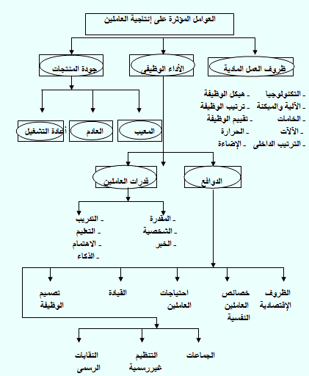
الإنتاجية :

Slide 9
توازن لخط الإنتاج
المقصود به موازنة خط الإنتاج هو محاولة تقسيم أعباء وأزمنة العمل على مراحل خط الإنتاج بالتساوى أو تحديد عبئ عمل متساوى بين مواضع الأداء على خط الإنتاج .
أهداف توازن العمليات الإنتاجية
تقليل زمن الإنتاج
تقليل عدد العمليات المتأخرة
تقليل حجم القطع تحت التشغيل
تحقيق أدنى قدر ممكن من تكاليف الإنتاج
تحقيق أعلى قدر ممكن من استغلال الموارد المتاحة

Slide 10
الخطوات توازن العمليات الإنتاجية
خطوات توازن العمليات الإنتاجية
التوازن الفعلى
حساب احتياجات العمالة
تقسيم الأعمال
أوقات توقف العمليات
توازن العمليات النظرى
قوائم المهارات

Slide 11
فاقد الاتزان :
هو فاقد فى قوة العمالة أو استخدام الماكينات نتيجة لتقريب الأرقام النظرية فى حساب الاتزان لإعداد صحيحة فعلية من الماكينات والعمالة .
فاقد الاتزان = العدد الفعلى – العدد النظرى
× 100
العدد النظرى للماكينات

Slide 12
قانون فاقد الاتزان
الإنتاج الفعلى - الانتاج النظرى
فاقد الاتزان = ×100
العدد النظرى للماكينات
الإنتاج الفعلى
الاتزان = ــــــــــــــــــــــــــــــــــــــــــــــ
الانتاج النظرى
حالات الاتزان < 100% اذا كان الناتج سالباً يلزم رفع كفاءة العامل
أذا كان الناتج >100% يجب تحفيز العامل .

Slide 13
دراسة إنتاجية العاملين وكفائتهم داخل خط الإنتاج
الإنتاج اليومى للعامل(الفعلى)
كفاءة العامل =
الإنتاج المتوقع
8ساعة× 60دقيقة
الإنتاج المتوقع =
الزمن المتوقع لتشغيل العملية مرة واحده
متوسط حجم الانتاج
متوسط العمل لانتاج قطعة =
عدد العمال × عدد ساعات العمل فى اليوم
متوسط العمل الانتاج قطعه واحده × متوسط حجم الإنتاج
مده الانتاج للواحدات =
عدد ساعات العمل لكل عامل فى اليوم × عدد العمال

Slide 14
طرق الحصول على الاتزان فى خط الإنتاج
ويمكن الحصول على الاتزان فى الأفضل فى خط الإنتاج بتطبيق القواعد التالية:
1- الجمع : وهو أن يقوم عامل واحدة بمهام عمليتين إنتاجيتين ويمكن ذلك بإحدى الطرق الآتية :
أ- أن يقوم عامل بتنفيذ مهام العمليتين على موقع واحد.
ب- أن يقوم عامل بتنفيذ مهام العمليتين فى موقعى عمل مختلفين .
ت- نقل بعض من محتوى عمل عملية إنتاجية إلى عملية أخرى ، وذلك بدراسة محتوى العمل فى العمليتين وبحث إمكانية نقل بعض العمل من العملية المحملة إلى العملية الأخرى التى تكون غير محملة بالقدر الكافى .
ج- اختيار عمال بمستوى كفاءة مناسب .
تطبيق تقنيات دراسة العمل فى العملية المحملة .
م | اسم المرحلة | اسم العامل | إنتاج/ ساعتين | ملاحظات

Slide 15
المحاضرة الثالثة
2020/3/18

Slide 16
تعريف الاداء
ويعرف مسئول الإدارة الهندسية الأداء فى المصانع على أنه النشاط الذى يمكن الفرد من إنجاز المهمة أو الهدف المخصص له بنجاح ويتوقف ذلك على القيود العادية للاستخدام المعقول للموارد المتاحة.
يعمل الأداء على أربعة مراحل
مكافآة الأداء
تخطيط الاداء
إدارة الأداء
تقيم ومراجعة الأداء

Slide 17
خطوات عملية تحسين الأداء
الخطوة الأولى : تحليل الأداء
الخطوة الثانية : البحث سبب المشكلة
الخطوة الثالثة: اختيار وسيلة التدخل أو المعالجة
الخطوة الرابعة: تطبيق وسيلة أو طريقة المعالجة
الخطوة الخامسة: مراقبة وتقييم الأداء

Slide 18
دور الإدارة الهندسية في عملية تطوير و تحسين الأداء
يجب على الأدارة الهندسية الحرص على تنفيذ استراتيجيات الأداء ومتابعتها، ويمكن تلخيص دوره بالخطوات التالية :
1- تحديد المشكلة وتحليل الموقف.
2- طلب المشورة المتخصصة وعمل التقييم اللازم.
3- وضع وتحديد الأهداف
4- تحديد المدخلات اللازمة.
5- التطبيق والتعزيز (زيادة السلوك الإيجابي وتقليل السلبي)
6- المتابعة الدائمة وإعادة التقييم والمشورة.
7- دور الإدارة الهندسية مهم جدا في إدراك أهمية تحسين الأداء و إزالة العوائق و تعزيز النواحي الإيجابية .

Slide 19
اهتمامات ومجالات عمل الإدارة الهندسية
المنتج
بدراسة وتحليل العملية الإنتاجية للمنتج
لإنتاج Production وعمليات الإنتاج
تصميم وتطوير المنتج
يقوم الإدارة الهندسية بتصميم المنتج ودراسة موثوقيته وتكلفته وقابليته للإنتاج بالإضافة إلى اختيار المواد وعوامله الإنسانية ودراسة متغيرات المواصفات ووضع القواعد القياسية والتوصيف.
دراسة قرار الإنتاج أو الشراء لجزء أو أجزاء من المنتج.
2- دراسة عمليات الإنتاج واختيار العملية الإنتاجية المناسبة.
3- دراسة وتحليل العمل وأزمنته القياسية .
4- التخطيط لعمليات الإنتاج وتسلسلها المنطقي ووضع جداول تسلسل العمليات ومخططات مسار حركة الإنتاج والتجميع .
5- دراسة وسائل الفحص وضبط الجودة ووضع أساليب مخططات الرقابة وأخذ العينات.
6- تحديد الكميات المطلوبة من المادة الخام والعمالة وذلك باستخدام الطرق التجريبية والتحليلية والمحاكاة.
7- اختيار المعدات والأدوات ومعدات التداول ونظمها.
أبحاث التسويق
دراسة الجدوى الاقتصادية للإنتاج الصناعي حيث يتم تقدير كل من التكلفة وحجم السوق بالإضافة إلى حساب طاقة المصنع وربحية المشروع الصناعي

Slide 20
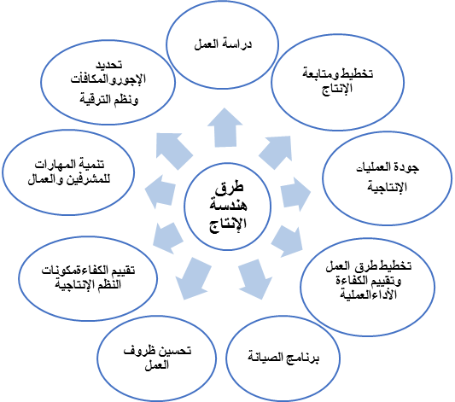
طرق تطوير هندسة الإنتاج

Slide 21
مسئوليات إفراد الإدارة الهندسية :
إستلام الموديلات الجديدة والإعداد لها من حيث :
التوصيف .
- تسلسل المراحل .
أنواع الماكينات ومساعادات التشغيل المطلوبة لهذا الموديل .
تحديد الزمن المطلوب لإنتاج القطعة الواحده من خلال دراسة زمنية لمراحل تشغيل المنتج .
عمل ميزانية عددية للعمال المطلوبين لتنفيذ الموديل .
التنسيق مع التدريب لتدريب العمالة تبعاً للأحتياجات المطلوبة مسبقآ . وذلك بعمل بيان بأحتياجات المصنع من العمالة .
متابعة بيان المرتبات + تسعير المراحل الجديدة .
متابعة التجميع (وأمكانية المناورة داخل الخطوط ) .
وضع layout للموديلات .
متابعة التحضيرات (وإمكانية المناورة داخل الخطوط ) .
عمل بيان بالماكينات وإعدادها فى كل خط .
ثانيآ : بيانات العمل داخل الصالات :
عمل بيان بأسماء العمال وإعدادهم فى المرحلة الواحدة وتسجيل به الإنتاج الفعلى لكل عامل .
رفع كفاءة العمال الجدد الأقل من 80% .
عمل بيان يومى بالإنتاج الفعلى .
بيان الإنتاج والجودة وبيان الإعطال الأسبوعى .

Slide 22
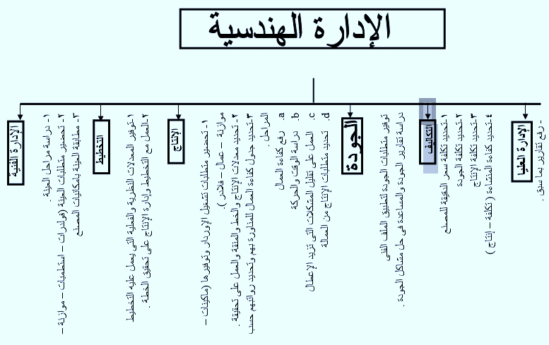
حدود تعامل الإدارة الهندسية فى مصانع الملابس الجاهزة

Slide 23
المحاضرة الرابعة
الاسبوع القادم باذن الله

Slide 24
THANK YOU

